Slide 1


PHÒNG GD & ĐT QUẬN LONG BIÊN
TRƯỜNG MẦM NON GIA THƯỢNG
Đếm đến 5
nhận biết các nhóm có 5 đối tượng
Đối tượng: 4 – 5 tuổi

Slide 2

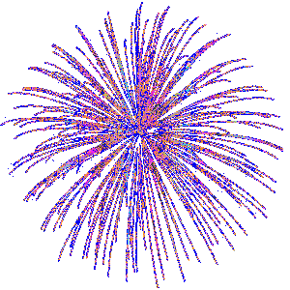
HĐ 4: Luyện tập
HĐ 3: Đếm đến 5, nhận biết nhóm có 5 đối tượng
Tiến trình hoạt động
HĐ 2: Ôn số lượng trong phạm vi 4
HĐ 1: Gây hứng thú

Slide 3

HĐ 1: GÂY HỨNG THÚ
Cho trẻ chơi trò chơi Gieo hạt
Trò chuyện và giáo dục trẻ về chủ đề

Slide 4



HĐ 2: Ôn số lượng trong phạm vi 4

Slide 5


Slide 6


Slide 7





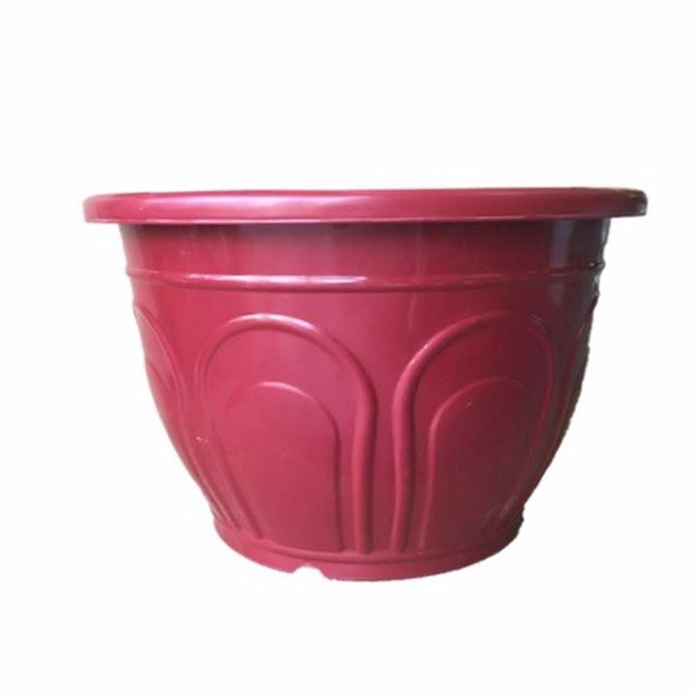
2
4
1
3
4
Hoa thược d­ược

Slide 8






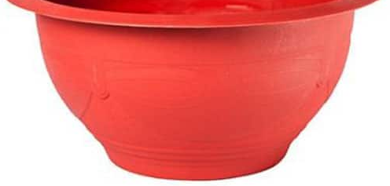
2
1
3
3
Hoa cúc

Slide 9

HĐ 3: đếm đến 5,
nhận biết các nhóm có 5 đối tượng

Slide 10


Slide 11




Slide 12

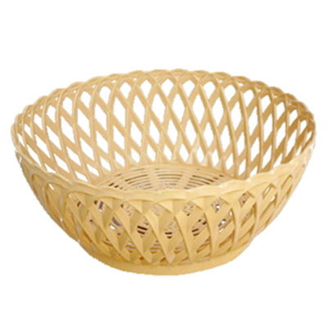
4
3
1
4
2

Slide 13
HĐ 4: Luyện tập
HOẠT ĐỘNG TRẢI NGHIỆM:
CẮM HOA VÀO LO

Slide 14


HĐ 4: Luyện tập
Trò chơi ‘Xem ai thông minh’

Slide 15

2
3
5
Hết giờ
1
2
3
4
5
6
7
8
9
10
Kết quả

Slide 16


3
5
4
Hết giờ
1
2
3
4
5
6
7
8
9
10
Kết quả

Slide 17


1
5
4
Hết giờ
1
2
3
4
5
6
7
8
9
10
Kết quả

Slide 18

5
3
4
Hết giờ
1
2
3
4
5
6
7
8
9
10
Kết quả

Slide 19



XIN TRÂN TRỌNG CẢM ƠN!

